Slide 1
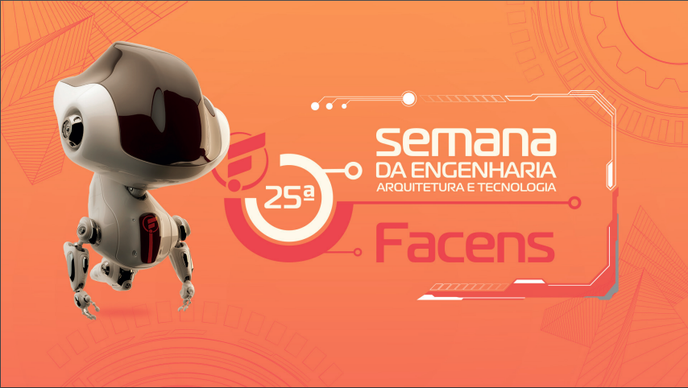

Slide 2
AGILE SQUADS
Porquê esse conceito do Spotify está contagiando as tech startups?

Slide 3
O modelo Spotify
Slogan: Pense, construa, entregue e ajuste

Slide 4
Princípios da empresa
Transparência, informalidade, propósito e missão bem definidos
Equipes auto-organizadas e com autonomia
Poucos papéis, ambiente altamente colaborativo
Foco em inovação

Slide 5
Sobre o Spotify
Fundada 2006 na Suécia
30 equipes distribuídos entre Estocolmo, Nova York e São Francisco
20 milhões de usuários
5 milhões possuem assinatura digital

Slide 6
Metodo ágil
Equipe de desenvolvimento = Squad (esquadra)
Algumas usam Scrum, outras Kanban, outras uma mistura de ambos
As equipes são divididas por área de funcionalidade
Utilizam princípios Lean Startup
MVP: produto mínimo viável
Validação do aprendizado: métricas e testes A/B

Slide 7
Formação da equipe
Agile coach: compartilhado com as outras equipes da mesma parte do produto
Product owner: responsável pelo backlog e pela priorização das histórias de usuário
Os profissionais de desenvolvimento: a equipe

Slide 8
Aprendizado e inovação
10 % do tempo nos chamados hack days
Cada 15 dias um dia inteiro para projetos paralelos
Melhoria continua: pesquisa quadrimestral

Slide 9
Foco em produto
Tribo: é um grupo de equipes que trabalham em um mesmo produto ou áreas relacionadas
Possuem total autonomia
Localizadas em um mesmo escritório
Área de lazer próxima para promover a colaboração

Slide 10
Dependências de outras equipes
As equipes se reúnem diariamente para identificar e solucionar as dependências entre as funcionalidades
A reunião é similar as reuniões Scrum of scrums

Slide 11
DevOps
A equipe de operações apoia ás equipes no que precisam para implantar o software por eles mesmos
Ajuda na infraestrutura necessária, criação de scripts e rotinas

Slide 12
Comunidades de competências específicas
Conceito de Chapter (divisão)
Conjunto de profissionais com as mesmas habilidades e dentro da mesma área de competência, dentro da mesma tribo

Slide 13
Comunidades de interesse
Conceito de Guild (associação)
Comunidade de interesse que deseja trocar conhecimento, ferramentas, códigos e práticas

Slide 14
Estrutura empresarial
Equipes organizadas para lançar produtos: cada uma delas é composta por desenvolvedores de backend e frontend, analistas de teste, analistas de usabilidade, Product Owner e Agile Coach.
A estrutura horizontal é organizada para compartilhar o conhecimento, ferramentas e código

Slide 15
Arquitetura de sistemas
Orientada a serviços
Cada sistema possui um ou um par de system owners
Arquiteto Chefe coordena o trabalho nas questões de arquitetura de alto nível e revisa o desenvolvimento de novos sistemas

Slide 16
Muito Obrigado!!

Slide 17
Bibliografia
Apresentação baseada na tradução “Escalando o Agile no Spotify: Exemplo de sucesso de Lean Startup, Scrum e Kanban” - http://www.infoq.com/br/articles/spotify-escalando-agile. Do original Scaling Agile @ Spotify with Tribes, Squads, Chapters & Guilds.
Imagens:
http://blog.crisp.se/author/henrikkniberg
Videos:
https://labs.spotify.com/2014/03/27/spotify-engineering-culture-part-1/
https://labs.spotify.com/2014/09/20/spotify-engineering-culture-part-2/

Slide 18


